Slide 1
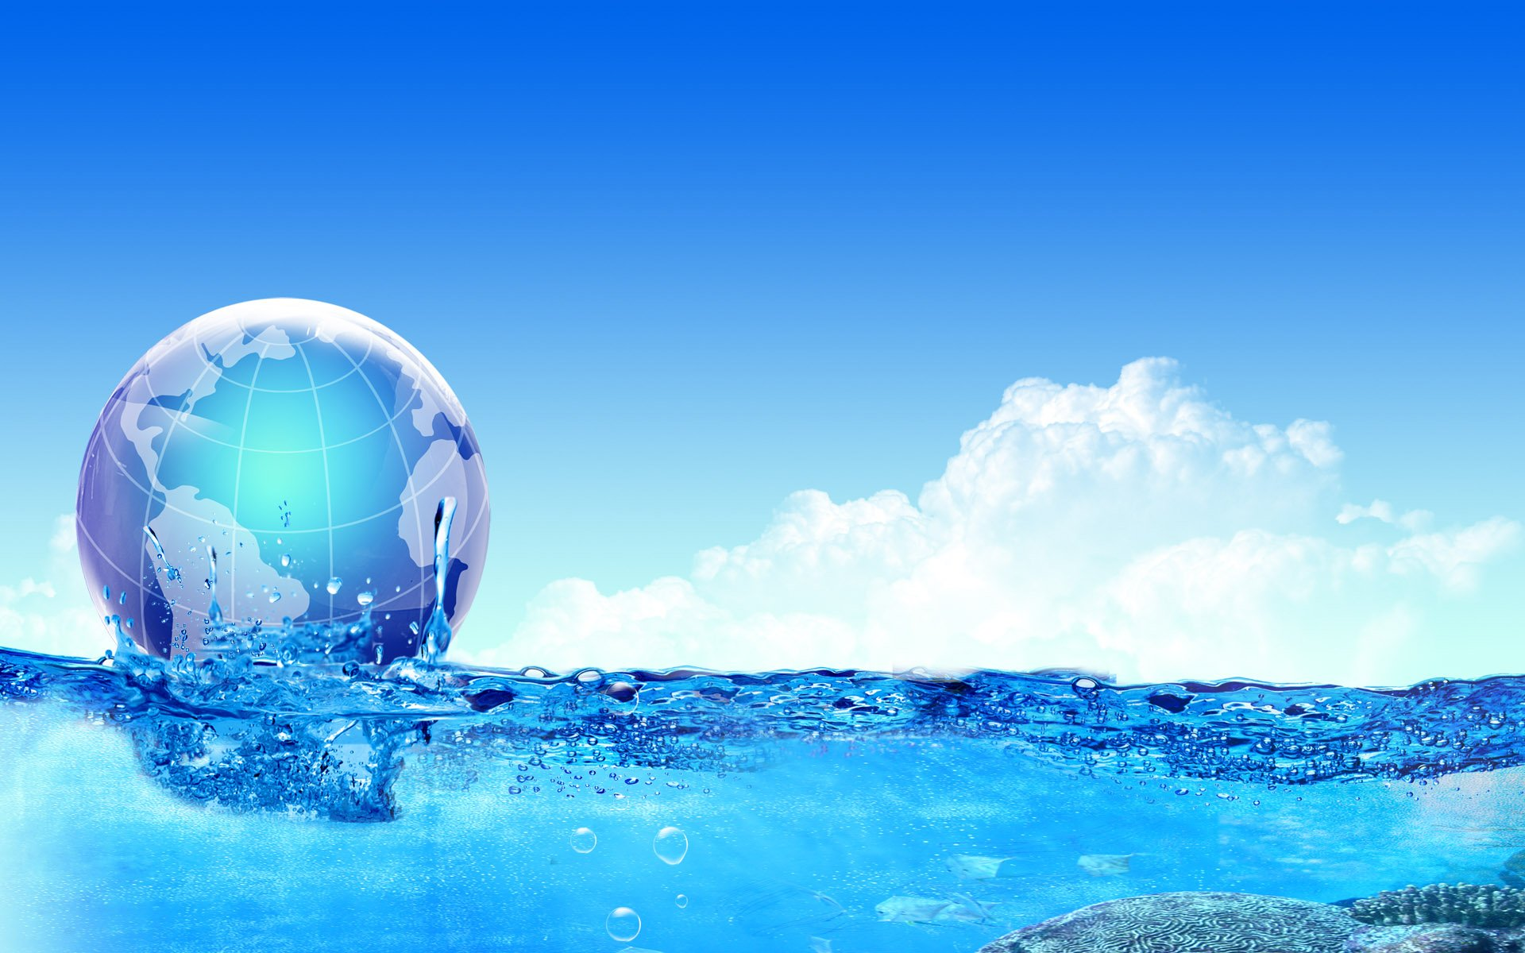
ПРОБЛЕМА ПИТЬЕВОЙ ВОДЫ В СОВРЕМЕННОМ МИРЕ

Slide 2
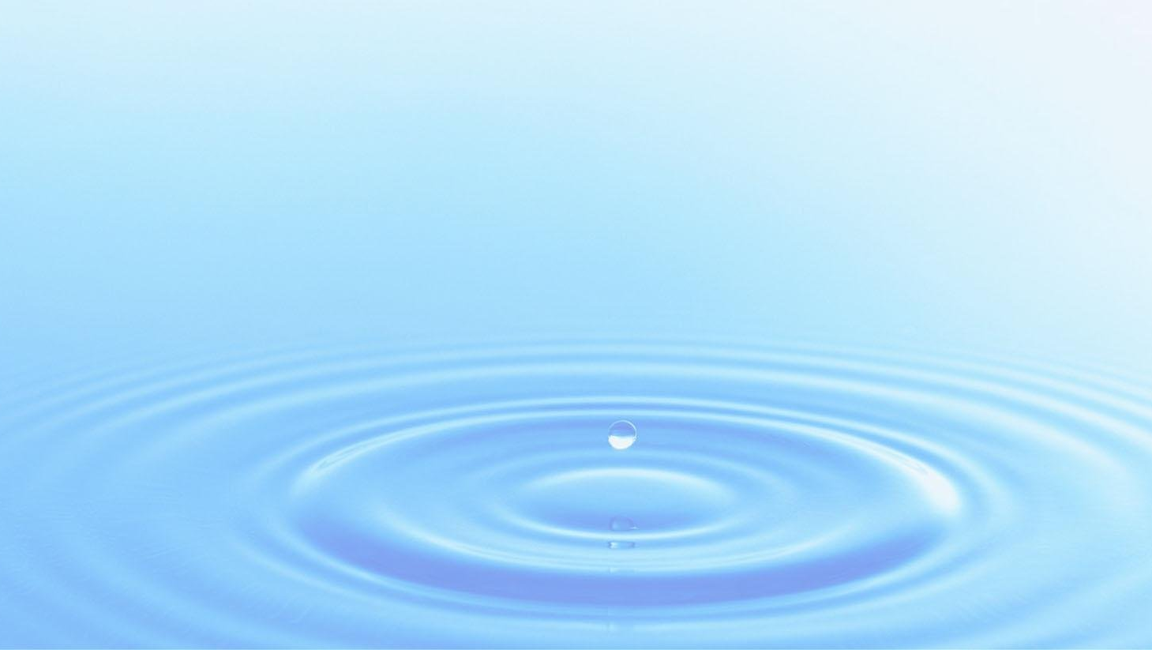

Сегодня в обиходе очень модный и актуальный термин — экология! Но что подразумевают люди, употребляя это слово в своей речи, вписывая его в статьи, научные работы и «отрывая» от него заветный кусочек «эко», чтобы «приклеить» к чему-то важному, например: «экопродукты», «экокожа», «эколайф»?
На самом деле, «экология» — слово, состоящее из греческого «ойкос» — ‘дом’ и «логос» — ‘наука’. Получается, что дословно «экология» — это наука о доме. Но, конечно, само понятие намного шире, многограннее и интереснее, чем кажется, если отталкиваться от этого определения.
Если погрузиться в осмысление всего, что значит этот модный термин, то можно открыть для себя много нового и весьма интересного, особенно для человека, который нацелен на правильный — здоровый — образ жизни.

Slide 3

Экология — это наука, изучающая взаимодействие живых организмов с окружающей средой. Исходя из перевода составного термина, это наука о доме. Под словом «дом» здесь понимается целая планета, мир — дом, в котором живут все люди. И, конечно, в разных разделах экологии рассматриваются отдельные «комнаты» этого «дома».
Экология изучает всё, что как-то взаимодействует или влияет на живые организмы. Это очень объёмная наука, которая затрагивает добрую сотню актуальных вопросов для человека и его жизни на земле.

Slide 4
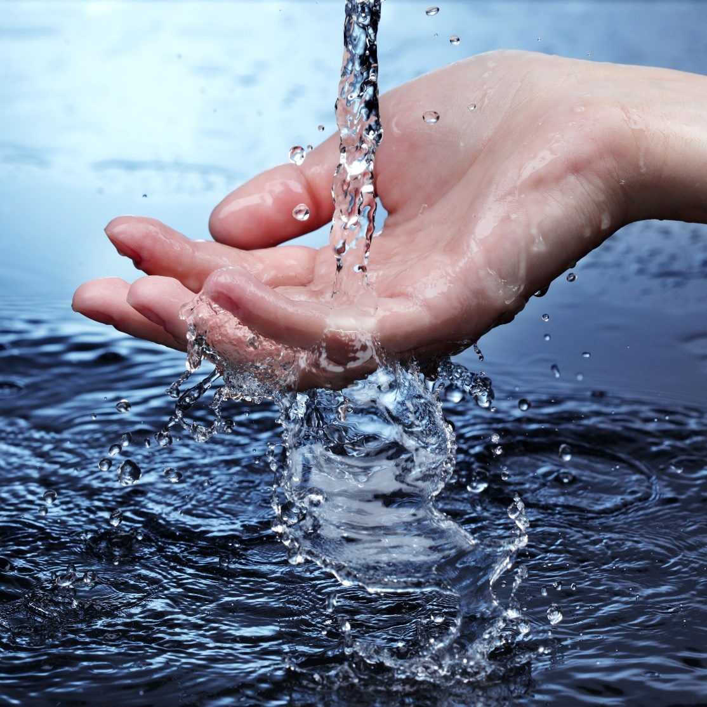
Одной из глобальных проблем экологии является чистота поверхностных и подземных вод. Из воды состоит всё живое на земле. Вода — это живительная влага, пища для насыщения клеток животных, растительных организмов. Без воды жизнь на планете Земля просто невозможна. Но чистота подземных и поверхностных вод сегодня под вопросом. Ежедневно происходят выбросы промышленного характера во многие водоёмы мира. Проходя цикличный путь, водная масса получает насыщение из всех слоёв. Вода в наши краны поступает после прохождения многоступенчатой очистки, но, сказать, что она кристально чиста, мы не можем. Да и забывать о том, что здоровье водного массива земли крайне важно для сохранения жизни множества важных организмов, а также для формирования привычной среды обитания всего живого на земле, не стоит. В глобальных масштабах существует риск уменьшения объёмов пресной воды на планете.

Slide 5
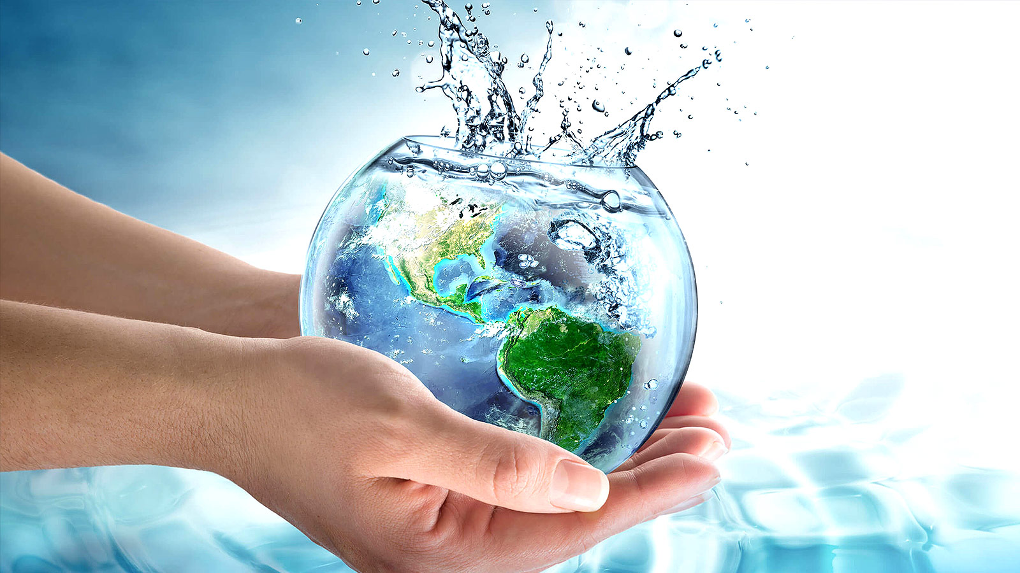
Почему же проблема питьевой воды так актуальна, ведь на Земле воды предостаточно. Из всего объема вод мирового океана, а это порядка 1,3324 миллиарда кубических метров, лишь 1% пригоден для питья. Остальные объемы – это соленые воды морей и океанов, ледники и ледяные шапки гор. Хотя в круговороте воды участвует только пресная вода, (ведь испаряться может только она), матушка-природа не успевает восполнить свои запасы воды. И с каждым годом объемы потребления питьевой воды растут примерно на 7%. Более того, запасы пресной воды распределены неравномерно, и для многих регионов она является дефицитным ресурсом.

Slide 6

Вода оказывает огромное влияние на здоровье человека. Для того, чтобы хорошо себя чувствовать, человек должен употреблять только чистую качественную питьевую воду. Ещё в глубокой древности люди умели различать «живую» воду - пригодную для питья и «мёртвую» - непригодную для употребления. Учёными давно установлена прямая связь между качеством питьевой воды и продолжительностью жизни. Это неудивительно, учитывая, что по данным Всемирной организации здравоохранения около 90% болезней человека вызывается употреблением для питьевых нужд некачественной воды, а также использование неподготовленной воды в бытовых целях (душ, ванна, бассейн, мытье посуды, стирка белья и т.д.).

Slide 7
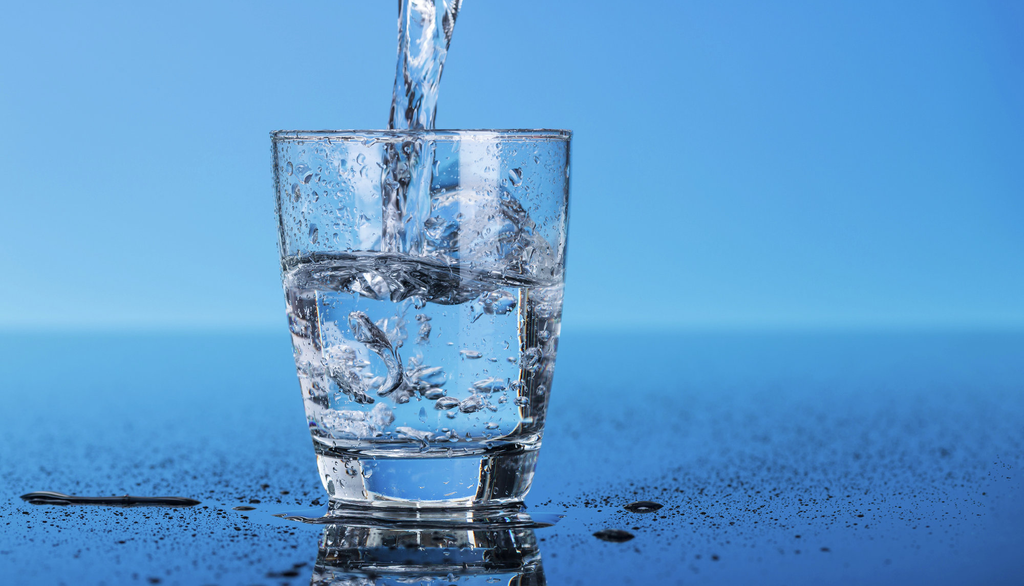
Качественная питьевая вода - это вода не содержащая примесей, вредных для здоровья человека. Она должна быть без запаха и цвета и безопасна при длительном ее употреблении.

Slide 8
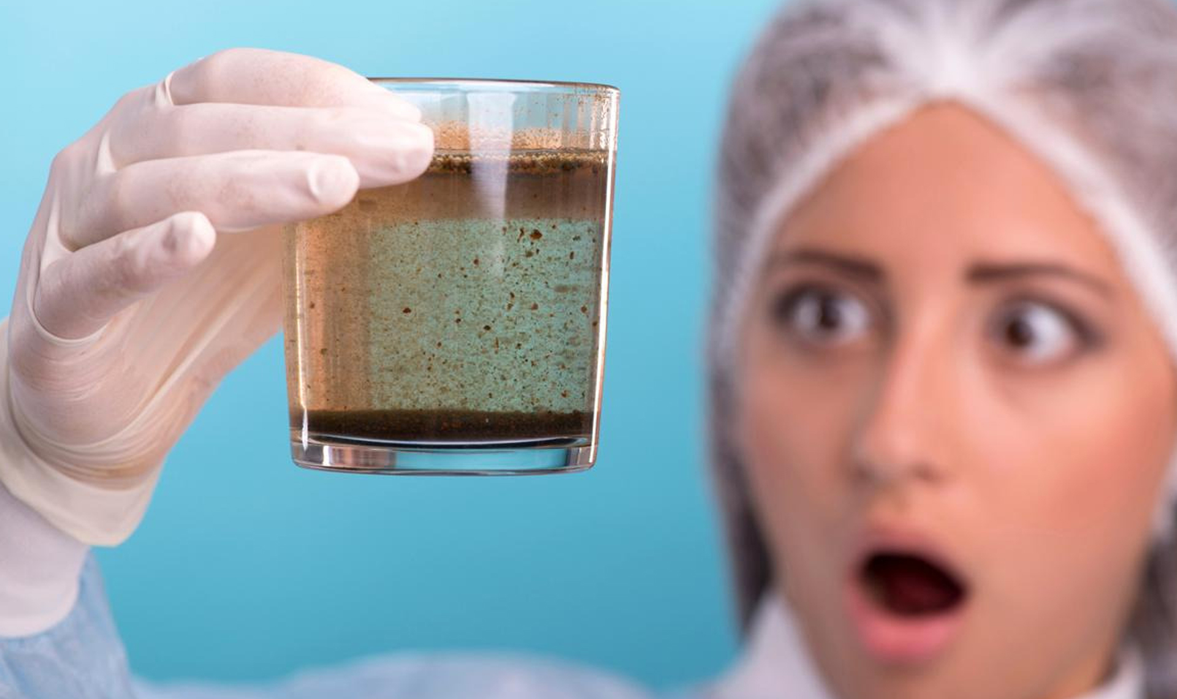
Некачественная питьевая вода способна вызвать: полиомиелит, тиф, дизентерию и холеру. На загрязнённую воду приходится более 30 % заболеваний во всём мире по данным ООН. В мире из-за низкого качества воды умирает около пяти миллионов человек в год по данным ВОЗ

Slide 9
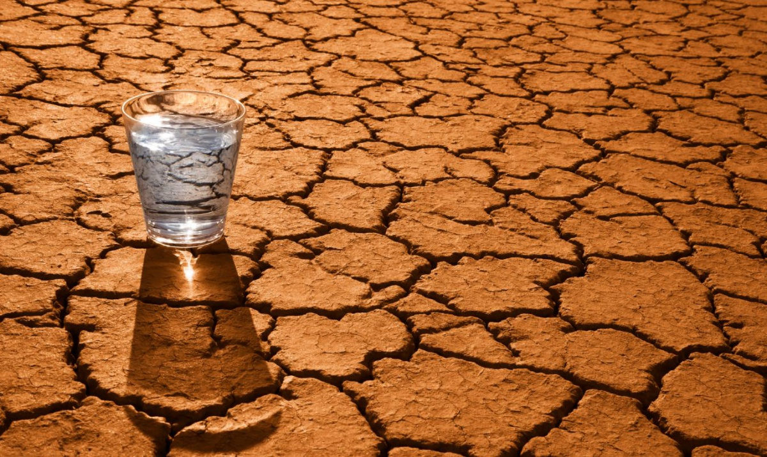
Согласно опубликованному недавно исследованию, системы пресной воды во всём мире сейчас настолько сильно деградируют, утрачивая возможность снабжать людей, животных и растительный мир, что если такая тенденция сохранится и далее, это может привести к резкому сокращению населения планеты и вымиранию большого количества видов животных. Ситуация складывается угрожающая, поскольку человечество потребляет больше пресной воды, чем Земля может дать. Темпы роста потребление пресной воды более чем в 2 раза превышает прирост населения планеты.

Slide 10
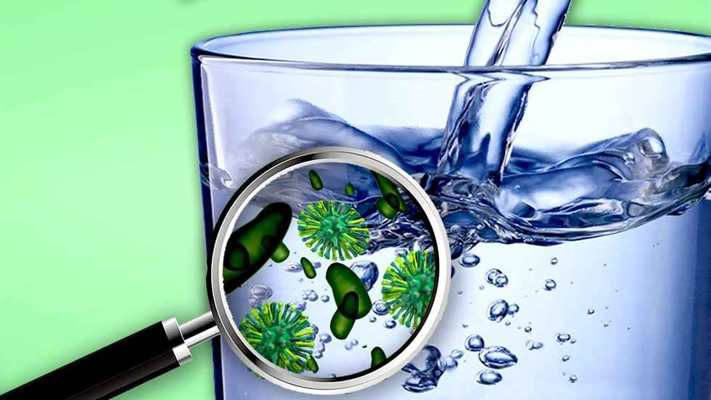
Несмотря на то, что большинство проб питьевой воды удовлетворяет требованиям Сан ПиН, проблему качества воды нельзя считать решённой. В случае несоответствия воды стандартам, производится ее очистка и обеззараживание. Очистка воды подразумевает под собой освобождение воды от взвешенных частиц, мутности, от несвойственных ей цвета, запаха и привкусов, от избыточного содержания солей и газов. Очистка и обеззараживание воды производится различными средствами.

Slide 11
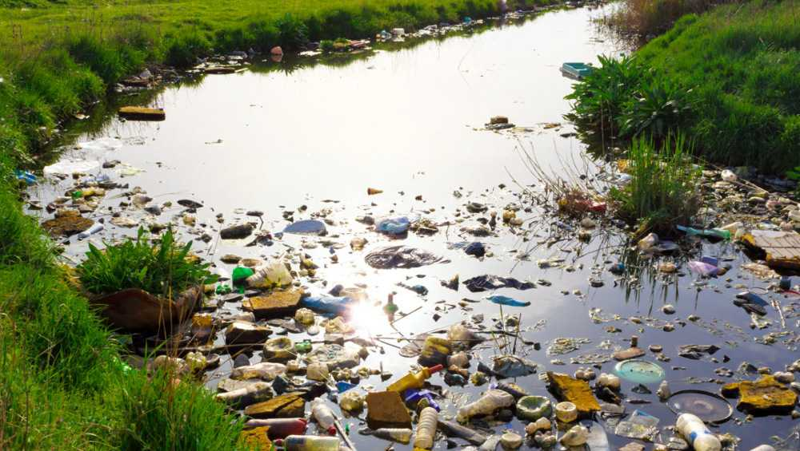
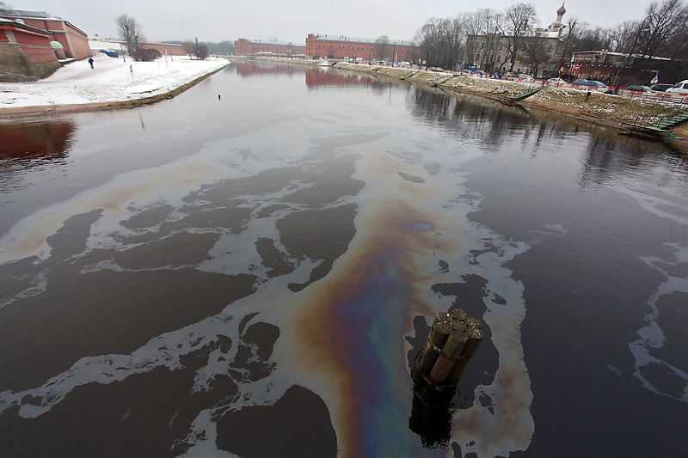
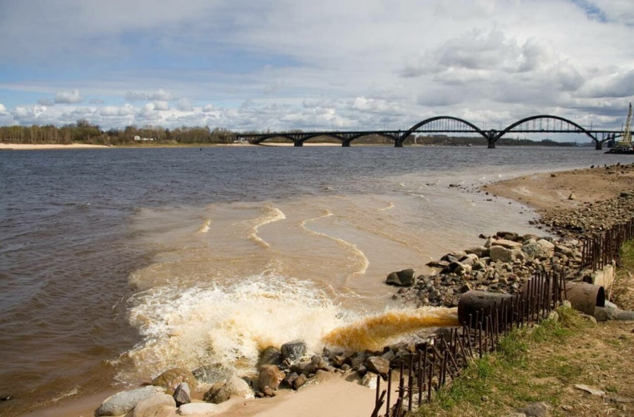
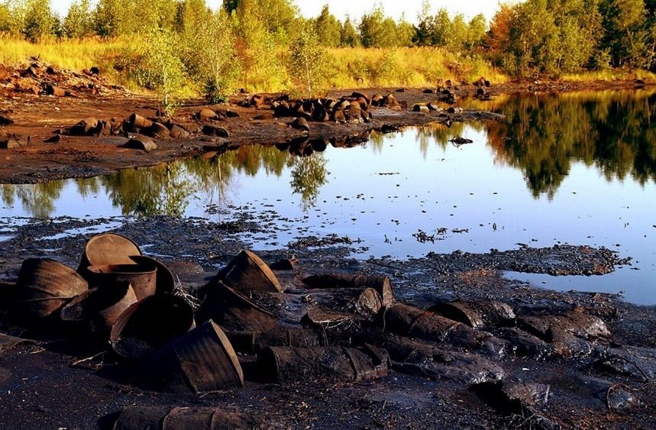
Основными источниками загрязнения питьевой воды являются:
Смыв с сельскохозяйственных полей удобрений, пестицидов и навозной жижи.
Незаконные сбросы с промышленных и химических предприятий.
Стоки с населённых пунктов.
Выброс бытового мусора населением.
Промышленные стоки.
6) Разработка руд и нефтяных месторождений.

Slide 12
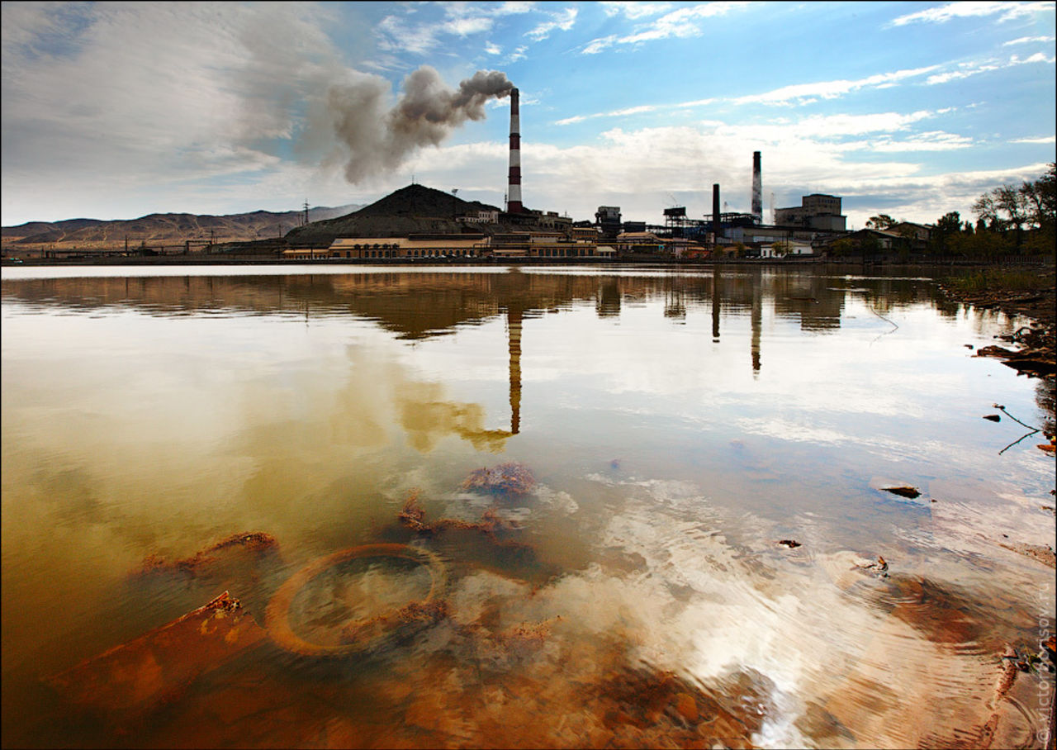
Счётная палата РФ считает, что до 88 % вод, которые подлежат очистке, сбрасываются в реки неочищенными, как того требуется. Основными загрязняющими веществами являются: нефтепродукты, фенолы, соединения тяжелых металлов, ртуть, азот нитритный и аммонийный.

Slide 13
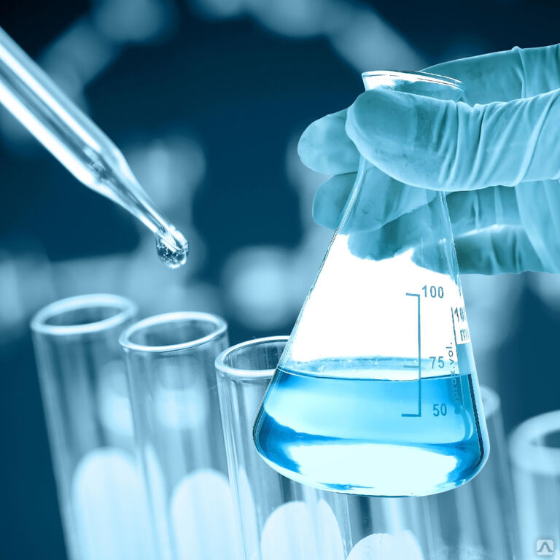
Решением проблемы загрязнения питьевой воды является комплексная борьба, которая заключается:
В повышении общей культуры водопользования и бережного отношения к окружающей среде у населения.
В очистке пресных вод от бытового мусора.
В установке фильтров в городские стоки.
В сокращении выбросов от промышленных и химических предприятий.
В обеззараживании воды с помощью химических реагентов.
В откачке воды, которую нельзя очистить и её хранении в специальных резервуарах.
В улучшении системы экологического мониторинга пресных вод.
В повышении контроля за промышленными и химическими предприятиями.
В увеличении штрафов за загрязнение окружающей среды.

Slide 14
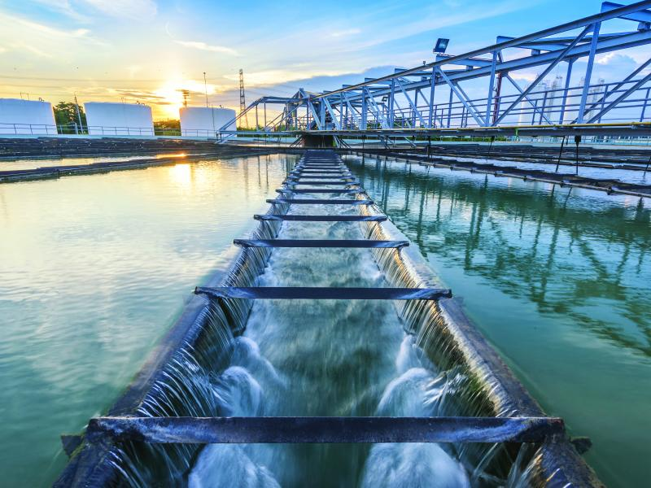
Вопрос загрязнения поверхностных природных вод вырос до масштабов планеты. Человечество пытается решить проблему разными способами.
Ученые находятся в интенсивном непрерывном поиске эффективных методов очистки воды от вредных примесей. Разработан ряд методов, позволяющих быстро локализовать большие объемы попавших в открытые водоемы нефтепродуктов или других химических и радиоактивных составов. Но даже этого пока недостаточно, чтобы сократить наносимый природе вред.

Slide 15
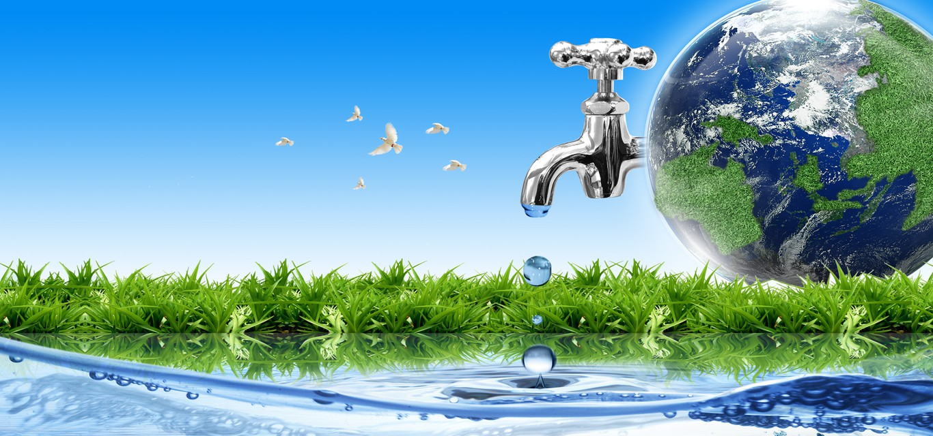
Ученые со всего мира разрабатывают различные стратегии более эффективного использования пресной воды. Но несмотря на все имеющиеся инновационные технологии, самым действенным способом все же является разумное и экономное использование запасов воды. Многие из ученых склонны к тому, что наилучшим способом экономии воды является отказ от централизованной подачи воды. Так, уже в некоторых странах реализованы проекты по создании частного водоснабжения. По предварительным подсчетам, это позволит сэкономить от 100 до 120 литров воды в сутки на человека.
Также некоторые страны, имеющие выход к морю или океану, реализуют проекты по опреснению соленой воды.

Slide 16
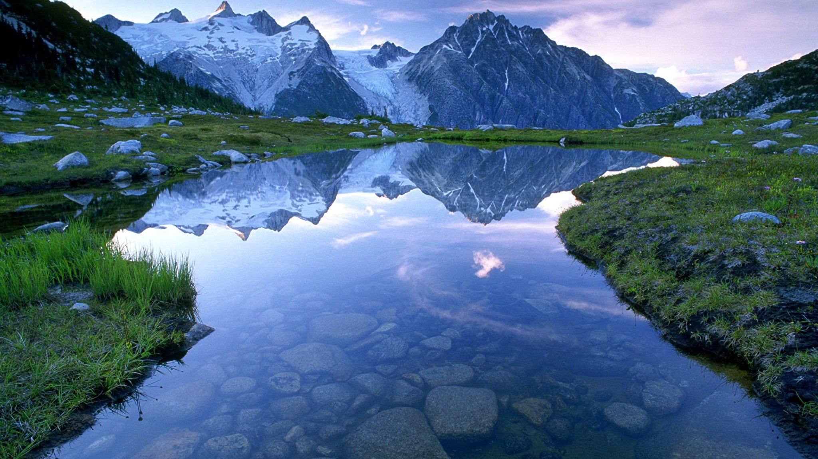
Возможно, в будущем, за счёт внедрения новых технологий по очистке отходов промышленного производства и жизнедеятельности, а также более рационального использования природных ресурсов, большинство проблем связанных с загрязнением питьевой воды будут решены.

